Slide 1
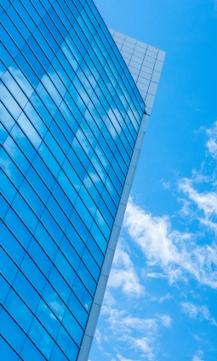
ウルトラファインバブル（UFB）
活用のご提案
2020.12

Slide 2
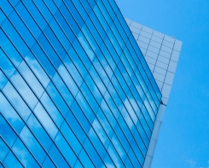
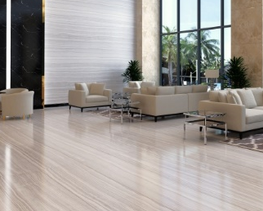
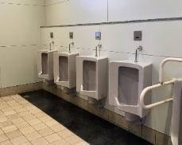
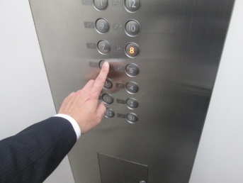
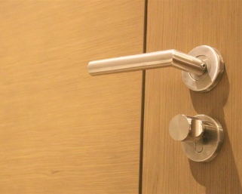
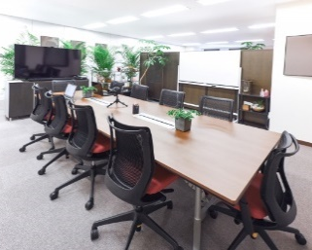
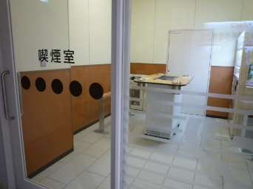
UFBでできること
UFBを導入することによって得られる効果は主に次の3つ
洗浄・清掃
水だけ で効率的に汚れが落とせる
尿石除去
水だけ で尿石詰まりを解消
洗浄・清掃
尿石除去
雨風にさらされた
窓や外壁の汚れに
便器の流し水にUFBを日々使用することで
尿石を除去
臭気の
軽減にも
常に清潔さを保ちたい場所の清掃に
除菌・消臭
水だけ で菌を破壊、臭いも軽減
除菌・消臭
不特定多数の人が
触るドアノブやエレベーターボタン等
こまめに除菌が必要なデスク周り
臭いがこもりやすい
喫煙室

Slide 3
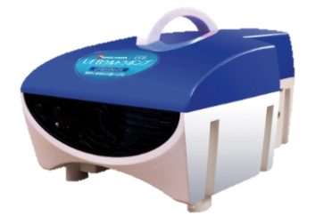
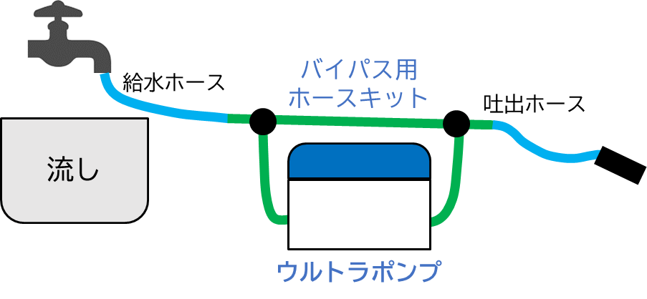
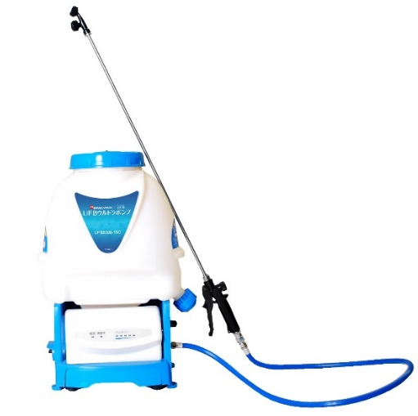
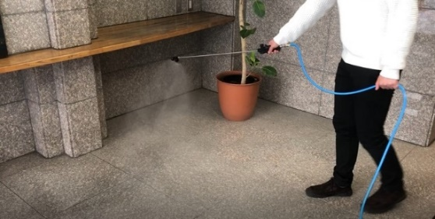
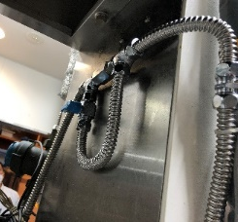
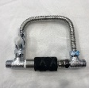
UFBの導入方法
UFBの導入方法は主に次の3通り（お打合せ・現調を踏まえ、最適な方法をご提案致します）
蛇口直結型
配管バイパス型
蛇口から直結して使用。施工が出来ない場合、
普段からホースを使って清掃している場合に適する。
給水配管にバイパス方式で接続（施工が必要）。
流し水がUFB水となり常時効果を発揮する。導入後の負担をかけたくない場合に適する。
100V電源使用／435×325×285㎜
１００V電源使用／435×325×285㎜
使用例
使用例
ポータブルタイプ（背負い式・キャリー式）
バッテリー式で自由に持ち運び可能。
広いスペースの除菌や清掃用途で
幅広く活用したい場合に適する。
タンク容量15ℓ／290×390×570㎜
電源不要のポンプレスタイプもラインアップ（※現在開発中）
使用イメージ
給水配管に取付（施工が必要）。
ポンプ設置が困難な場合に推奨。
水道圧・水流のみでUFBを発生させる。
泡数はポンプに比べ少ないが、
効果発揮には問題なし。
取付イメージ
電源不使用／250×40×180㎜
※現在開発中の為、サイズは現状想定となります

Slide 4
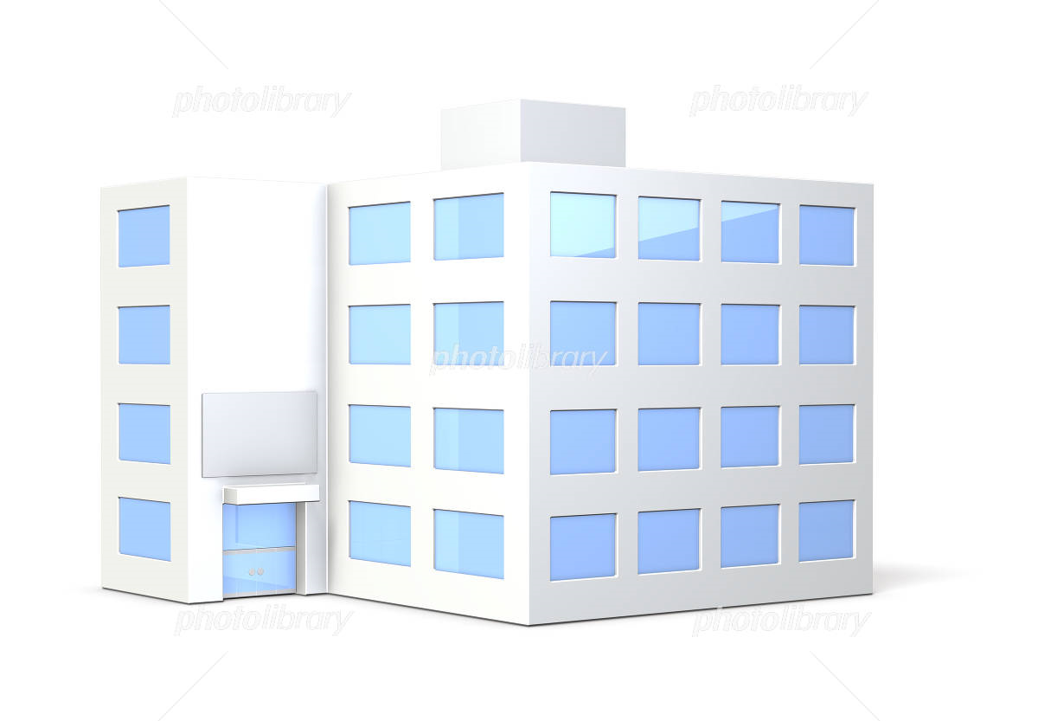

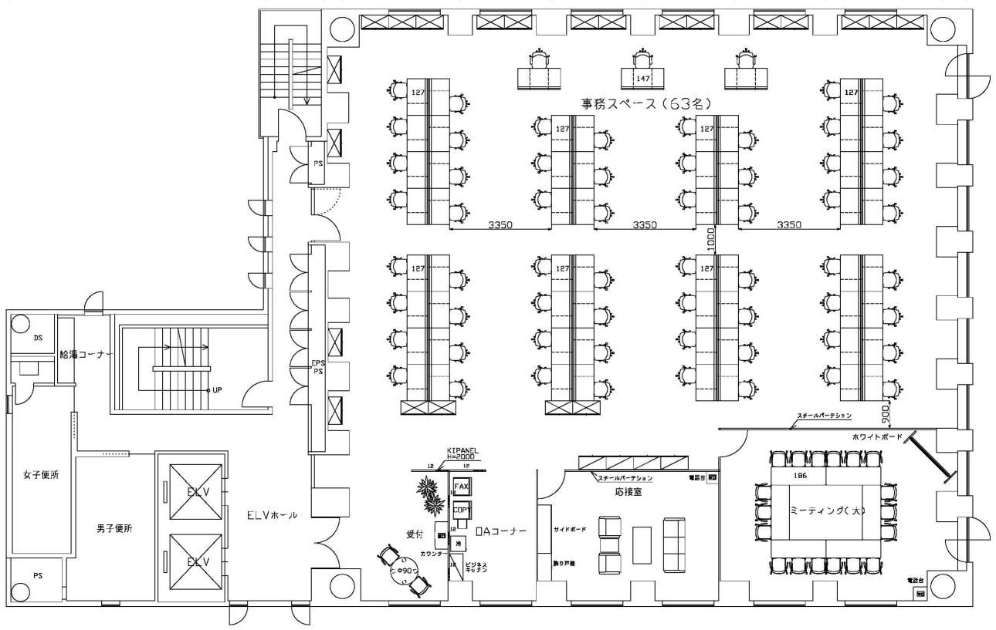
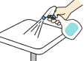
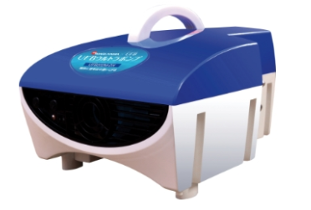
UFB活用展開例（オフィスビルの例）
エントランス／
出入口付近（ドアノブ等）
手すり等
外壁・窓
洗浄・清掃
通常の水よりも洗浄力がアップ、薬剤を使用せずとも汚れが落ちる
除菌・消臭
不特定多数の人が触る箇所を除菌→徹底した感染症対策
おすすめ
おすすめ
ポータブルタイプ
ポータブルタイプ
スプレーに移し替えてご使用
いただくことも可能です
執務室／床
トイレ／配管・便器
洗浄・清掃
通常の水よりも洗浄力がアップ
尿石除去
流し水をUFB水にするだけで、尿石詰まりを解消
除菌・消臭
安全かつ効率的に除菌・消臭が可能
除菌・消臭
悪臭・菌の巣窟である尿石が除去されることで衛生的な状態を保つ
おすすめ
ポータブルタイプ
おすすめ
配管バイパス型
執務室／テーブル・椅子
おすすめ
除菌・消臭
不特定多数の人が触る箇所を除菌→徹底した感染症対策
蛇口直結型
おすすめ
エントランス／床
ポータブルタイプ
通常の水よりも洗浄力がアップ
安全かつ効率的に除菌・消臭が可能
おすすめ
洗浄・清掃
除菌・消臭
ポータブルタイプ
スプレーに移し替えてご使用
いただくことも可能です

Slide 5
UFB導入によるメリット
経済的
洗剤・薬剤・水の使用量が減るため、経済的。
特に尿石除去においては、薬剤の使用・尿石詰まりの緊急対応等がなくなり、
ランニングコストで圧倒的なメリットを発揮する。
エコ
人や環境に悪影響を与える強い洗浄剤を使用せず、水と空気だけで高い洗浄効果を発揮するため、エコな洗浄・清掃が可能。
感染症対策
普段使用している水をUFB水にするだけで、除菌が可能に。
さらに、他の除菌剤と組み合せて使用すれば、薬剤の効果を安定化させ、
より確実な感染症対策が可能に。
UFBの導入によって、一石三鳥で快適な空間づくりを実現！

